Slide 1





基于Netty重构RPC框架
做技术人的指路明灯，职场生涯的精神导师。咕泡学院，只为更好的你。
咕泡学院官网：http://www.gupaoedu.com
专 业 互 联 网
I T 教育服务平台

Slide 2

咕泡学院-Tom
前中电在线技术总监
前超星网架构师
现为咕泡学院联合创始人
10余年Java经验。 精通java语言。开发过多套企业UI框架、ORM框架。 热衷于分享经验，共同进步。
不只做一个技术者，更要做一个思考者。
专 业 互 联 网
I T 教育服务平台

Slide 3
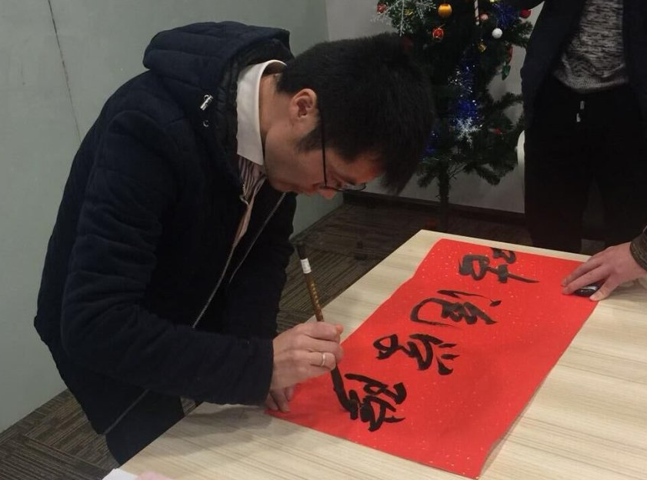
为什么说来自文艺界？
书法爱好者、绘画爱好者
编程界字写得最好的
书法界编程最牛逼的
自幼开始练习书法。中学期间，曾获市级青少年杯书法竞赛一等奖，获校园杯美术竞赛工笔画一等奖，获校园征文比赛二等奖。大学担任学生会宣传部长，负责校园黑板报、校园刊物的编辑排版设计。参加工作后，担任过家具建模、平面设计等工作。
亲自设计咕泡学院Logo。
专 业 互 联 网
I T 教育服务平台

Slide 4

扫码加入书法兴趣小组
有兴趣的可以扫码加入书法兴趣小组
专注互联网IT教育，做技术人的指路明灯，职场生涯的精神导师。
咕泡学院官网：http://www.gupaoedu.com
专 业 互 联 网
I T 教育服务平台

Slide 5

咕泡首发新书
作者:Tom
预计618开启预售
根据出版社进度可能推迟
(赠送签名，VIP学员有优惠活动，详情联系班主任)
申请优惠登记：http://gupaoedu.mikecrm.com/B9JYbRL

Slide 6
课程目标
1、深刻理解RPC框架设计的基本原理。
2、基于Netty手写Mini版本的RPC框架。
专注互联网IT教育，做技术人的指路明灯，职场生涯的精神导师。
咕泡学院官网：http://www.gupaoedu.com
专 业 互 联 网
I T 教育服务平台

Slide 7
内容定位
1、对Netty感兴趣的人群。
2、有RPC框架使用经验的人群。
专注互联网IT教育，做技术人的指路明灯，职场生涯的精神导师。
咕泡学院官网：http://www.gupaoedu.com
专 业 互 联 网
I T 教育服务平台

Slide 8

RPC概述
专注互联网IT教育，做技术人的指路明灯，职场生涯的精神导师。
咕泡学院官网：http://www.gupaoedu.com
专 业 互 联 网
I T 教育服务平台

Slide 9
架构系统的演进(Dubbo Architercture Roadmap)
application
service
Framework
ORM
MVC
RPC
SOA
All in One
Vertical Application
Distributed Service
Elastic Computing
Architecture
Cluster
1 ~ 10
0 ~ 1000
1000 ~ 10000
10000 +
单一应用架构
垂直应用架构
分布式服务架构
弹性计算架构
专注互联网IT教育，做技术人的指路明灯，职场生涯的精神导师。
咕泡学院官网：http://www.gupaoedu.com
专 业 互 联 网
I T 教育服务平台

Slide 10
环境预设
专注互联网IT教育，做技术人的指路明灯，职场生涯的精神导师。
咕泡学院官网：http://www.gupaoedu.com
专 业 互 联 网
I T 教育服务平台

Slide 11



没有服务治理以前的接口调用
政府平台
企业平台
用户认证
接口A
接口B
接口G
微信API
接口C
接口D
接口H
Web门户
接口E
接口F
手机APP
专注互联网IT教育，做技术人的指路明灯，职场生涯的精神导师。
咕泡学院官网：http://www.gupaoedu.com
专 业 互 联 网
I T 教育服务平台

Slide 12


分布式服务架构两大“门派”
阿里系
Spring生态
Dubbo
Spring Cloud
Zookeeper
Netflix Eureka
Nginx
Spring Cloud Zuul
专注互联网IT教育，做技术人的指路明灯，职场生涯的精神导师。
咕泡学院官网：http://www.gupaoedu.com
专 业 互 联 网
I T 教育服务平台

Slide 13
Dubbo四大核心板块
注册中心
Registry
消费端
Consumer
服务端
Provider
监控中心
Monitor
专注互联网IT教育，做技术人的指路明灯，职场生涯的精神导师。
咕泡学院官网：http://www.gupaoedu.com
专 业 互 联 网
I T 教育服务平台

Slide 14

基于Netty手写RPC框架
专注互联网IT教育，做技术人的指路明灯，职场生涯的精神导师。
咕泡学院官网：http://www.gupaoedu.com
专 业 互 联 网
I T 教育服务平台

Slide 15
现场代码演示
专注互联网IT教育，做技术人的指路明灯，职场生涯的精神导师。
咕泡学院官网：http://www.gupaoedu.com
专 业 互 联 网
I T 教育服务平台

Slide 16

谢谢观看
Tom老师QQ号：441221062
专注互联网IT教育，做技术人的指路明灯，职场生涯的精神导师。
咕泡学院官网：http://www.gupaoedu.com
专 业 互 联 网
I T 教育服务平台

